Slide 1
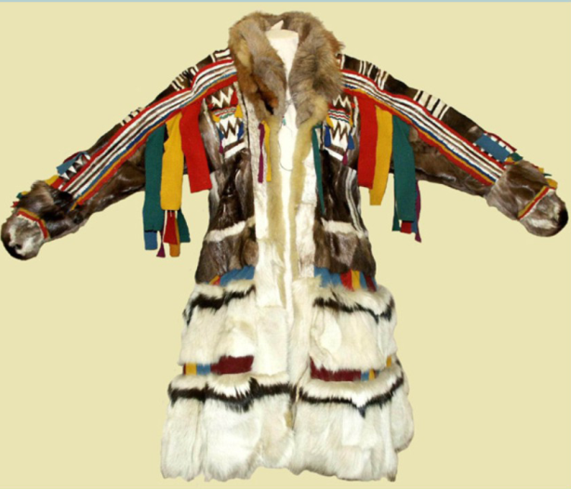
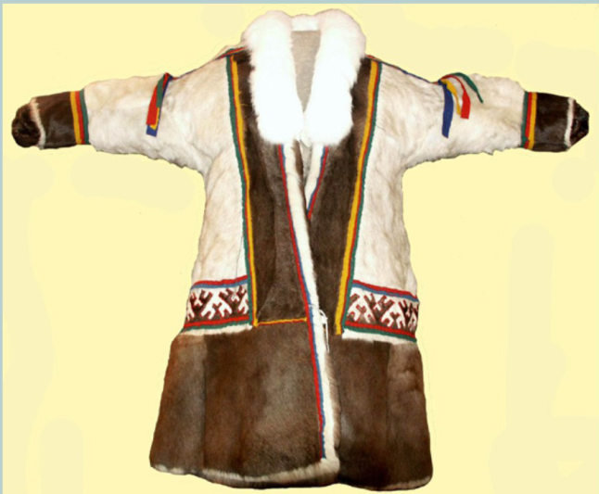
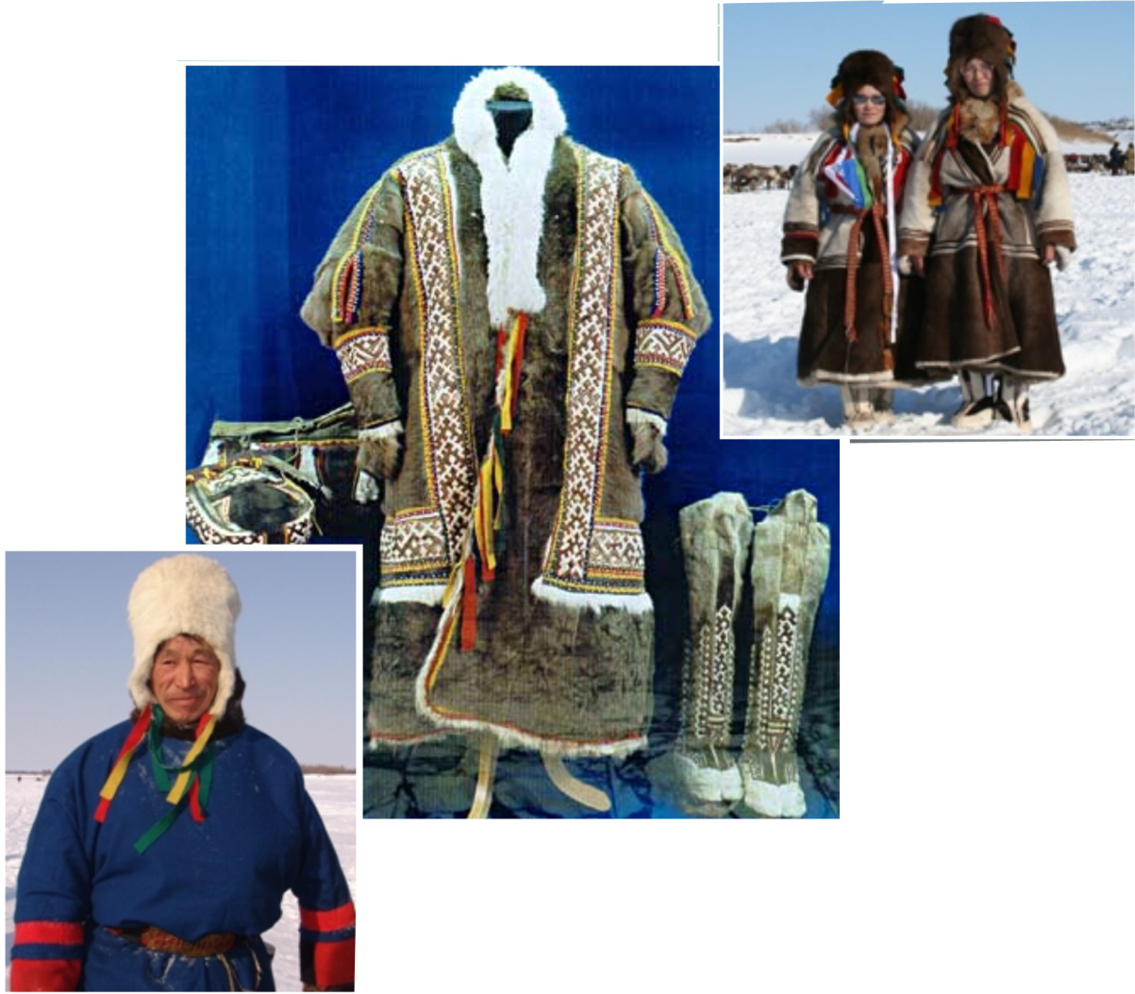
НЕНЕЦКИЙ НАРОДНЫЙ КОСТЮМ
Паница
Традиционная ненецкая одежда
Малица (совик)

Slide 2
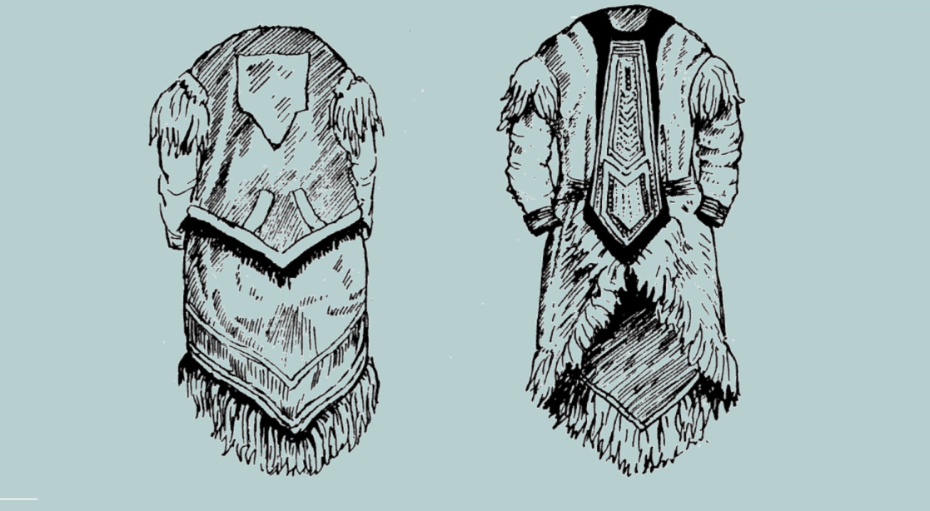
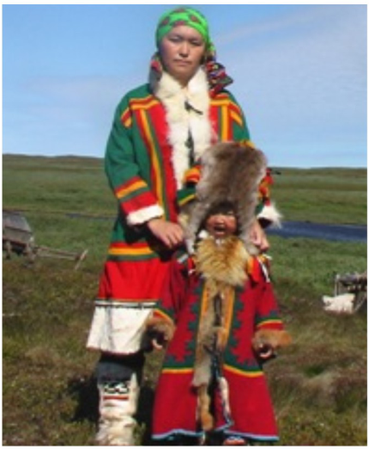
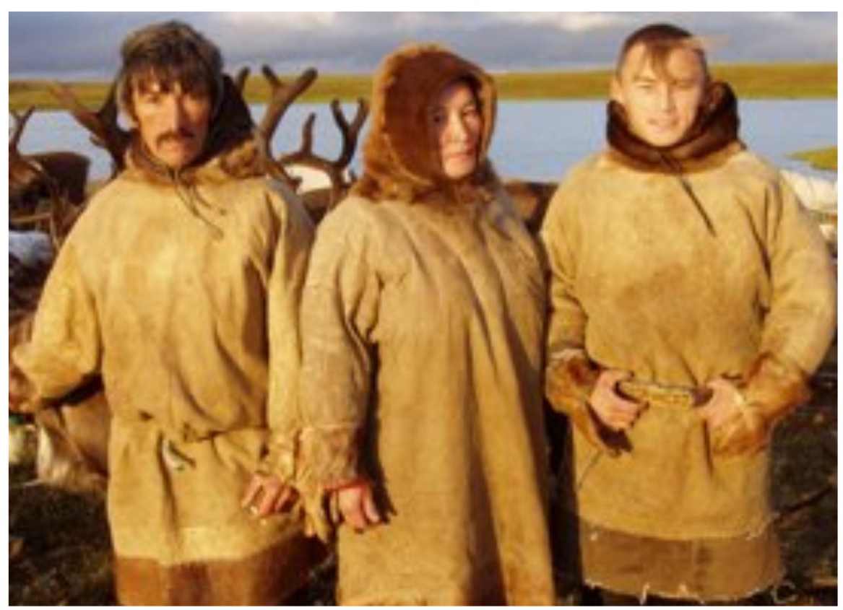
КРОЙ НЕНЕЦКОГО КОСТЮМА
Малица напоминает просторную рубаху, доходящую до колен. Имеет пришитый копюшон, заменяющий шапку.
К рукавам пришиты рукавицы из камуса мехом наружу.
Подол обшит
опушкой
20-25 см.
из шкуры
осеннего
крупного
оленя.
Паница. Основу до талии шьют из белки, вставляя в
швы
разноцветные
сукна. Рукава прямыесильно суживаются к
обшлагу, широкие в пройме.
Не имеет шва
в плечех.
Нижняя часть представляет собой несколько горизонтальных полос, оленьего, затем собачьего или меха лисы.

Slide 3
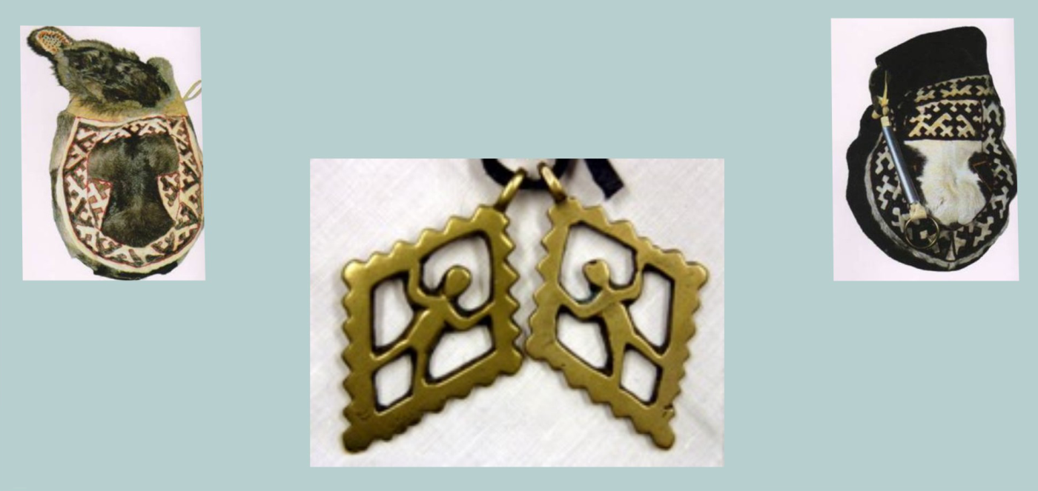
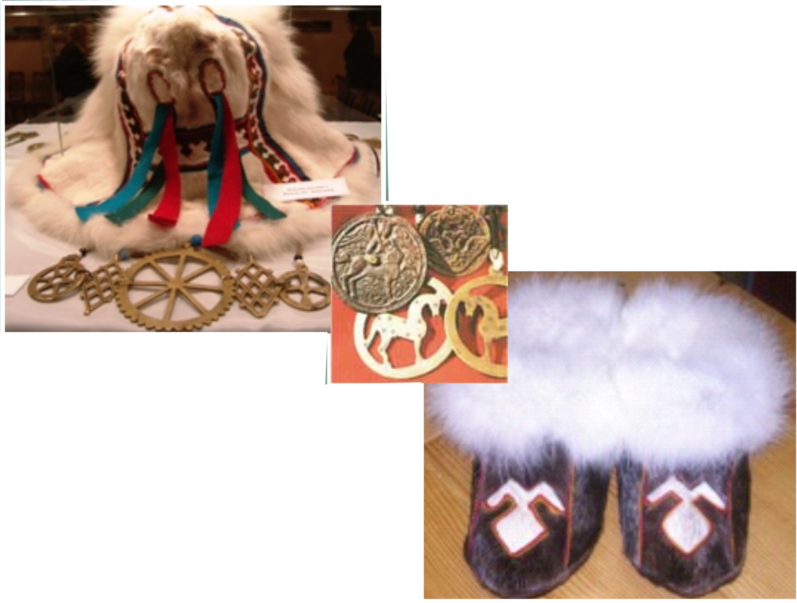
АКСЕССУАРЫ
Детские пимпы из оленьего меха.
НЯНДУЙ – высокая полукруглая шапка, сшитая из двух кусков пыжика без донышка.

Slide 4

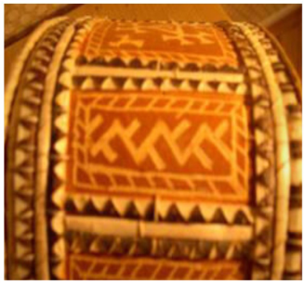
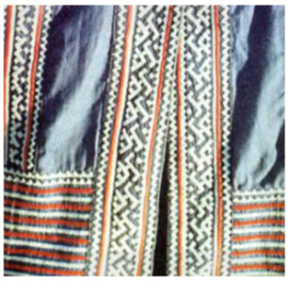
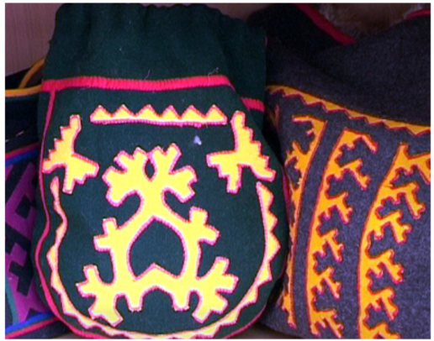
СИМВОЛИКА
Зигзаг присутствует при аппликации тканью по ткани. Извилистая линия в центре изображения считается признаком жизни.
Прямая линия «прямой путь», «прямой след»
Мотивы узоров, их композиционный строй, цвета заимствованы в окружающем мире природы. Каждый узор имеет название «красные рога», «оленьи рога», «заячьи уши»

Slide 5
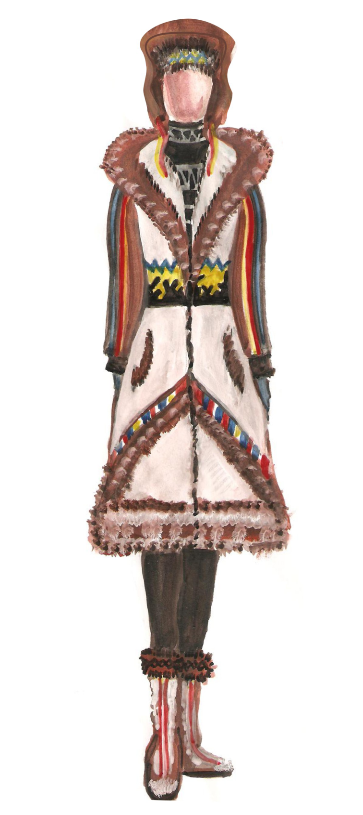
СОВРЕМЕННАЯ ИНТЕРПРИТАЦИЯ ЖЕНСКОГО КОСТЮМА

